Slide 1
Git internal

Slide 2
大纲
参考资料
git init
git clone
git add
git commit
git branch
git push
Git merge & rebase
Git workflow
其他

Slide 3
参考资料
Book：
https://git-scm.com/book/en/v2
Code
https://github.com/gogs/gogs
Video:
https://www.youtube.com/watch?v=mhZQRBp8dXE
https://www.youtube.com/watch?v=52MFjdGH20o

Slide 4
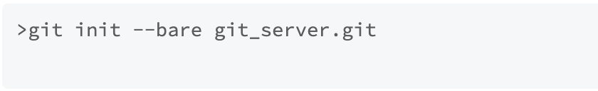
git init
1. 新建一个本地仓库

Slide 5
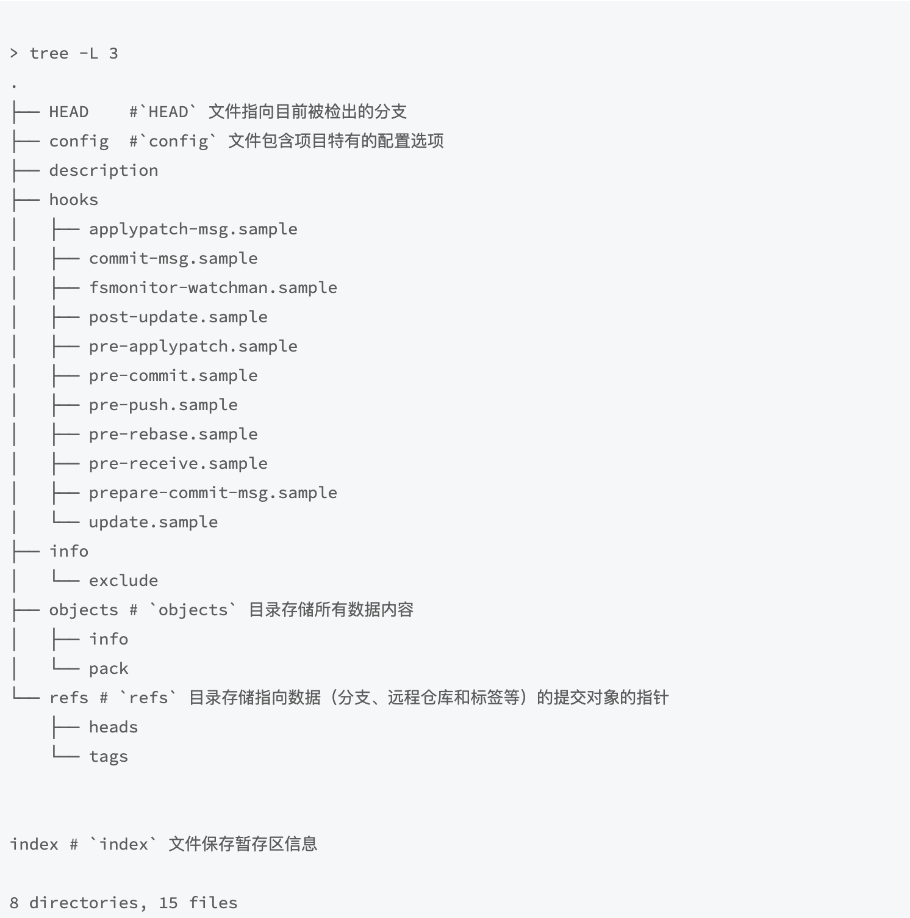
git init
2. git init 做了什么？

Slide 6
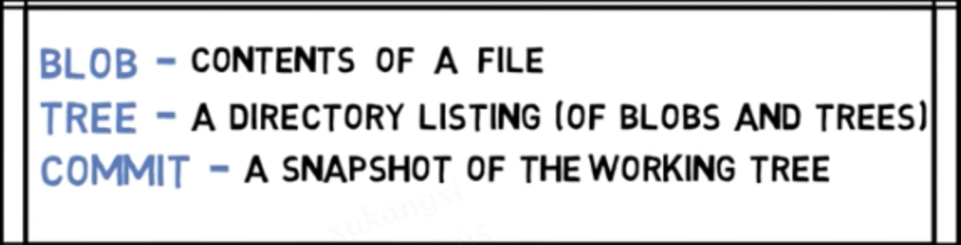
git init
3. git 数据结构

Slide 7
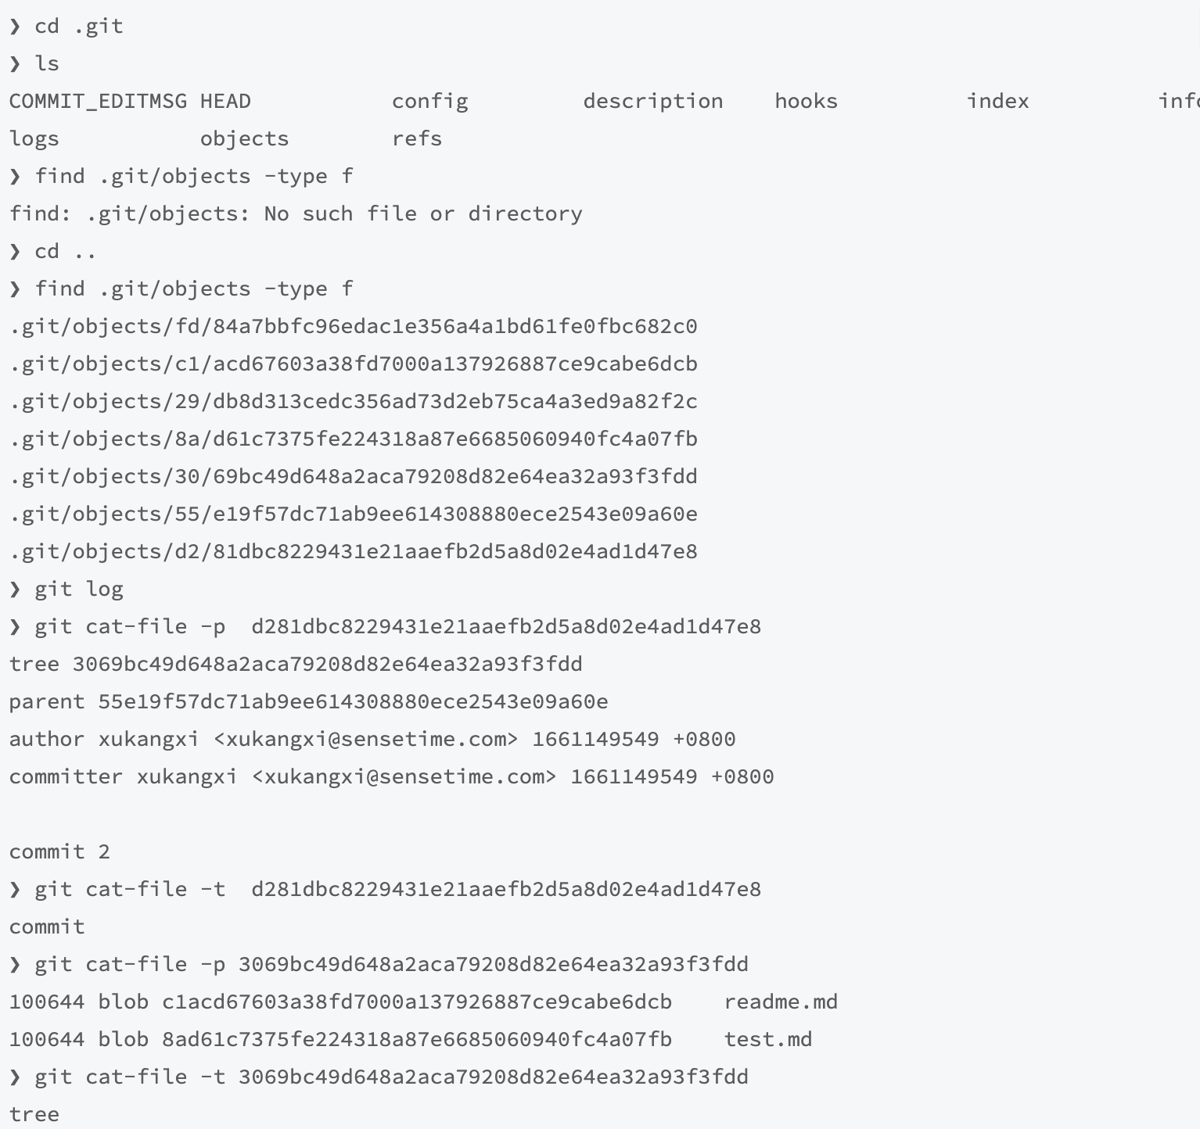
git init
3. git 数据结构

Slide 8
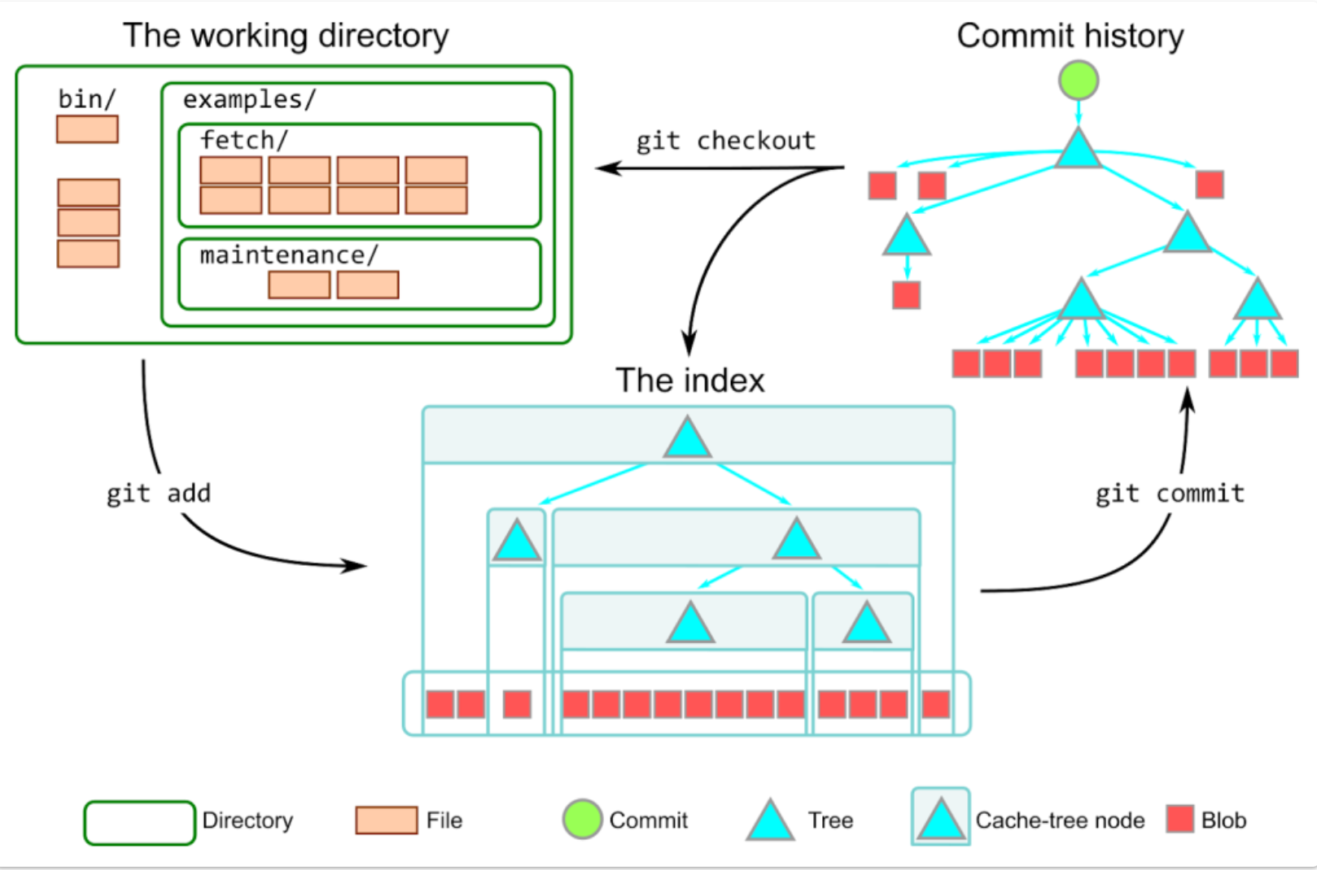
git init
4. git 工作区

Slide 9
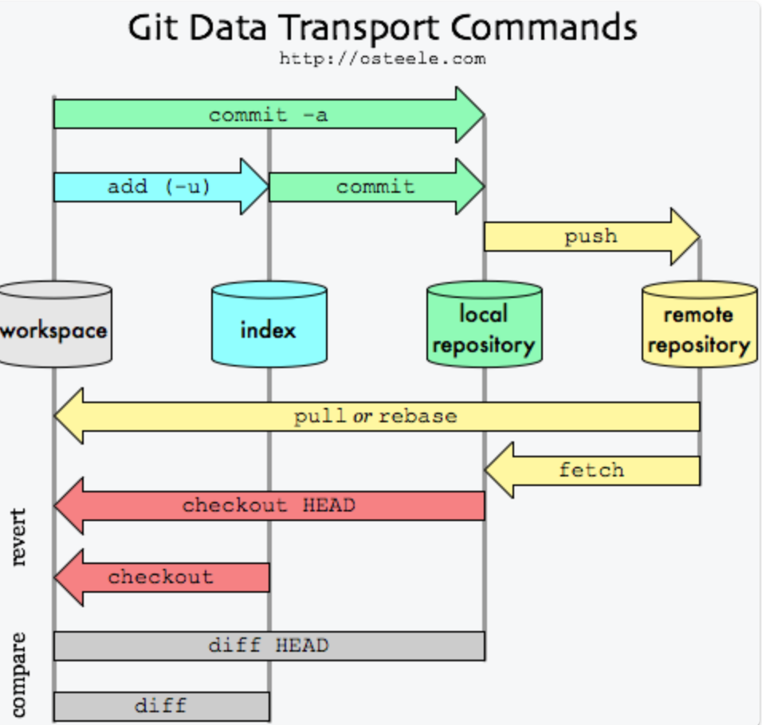
git init
4. git 数据流

Slide 10
git clone
1. 操作

Slide 11
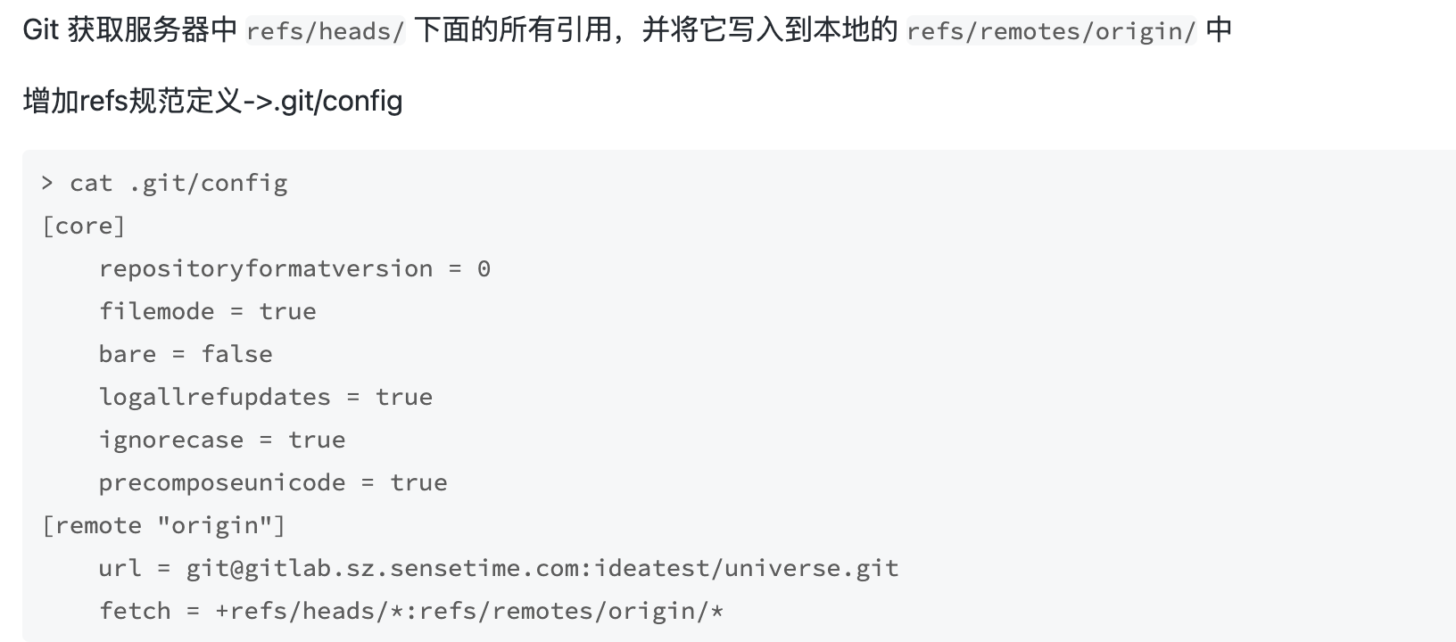
git clone
2. 过程
git init -> create .git folder
git remote add origin repository-url
git fetch --all -> fetches all branches of the repository by default.
git checkout --track origin/master

Slide 12
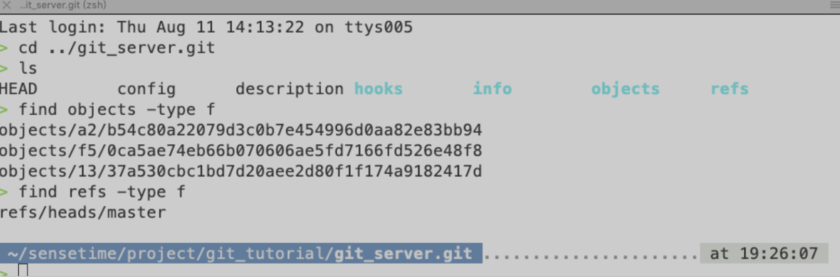
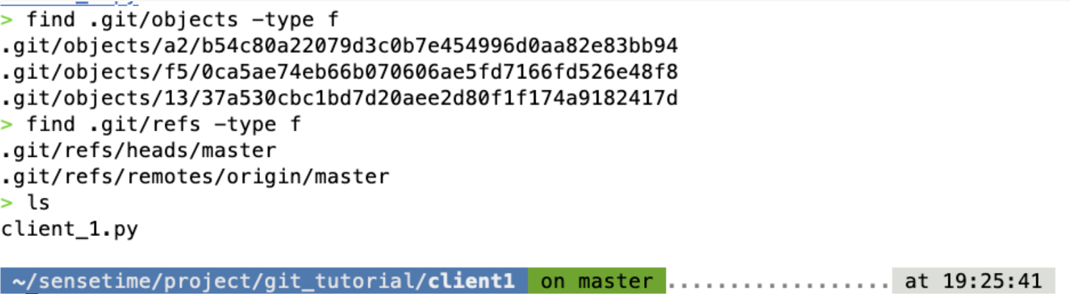
git clone
3. User1 操作
> echo "a = 1 " > client_1.py
> git add client_1.py
> git commit -m "commit 1 from client_1"
> git push origin master -> new remote master
远程仓库
本地仓库

Slide 13
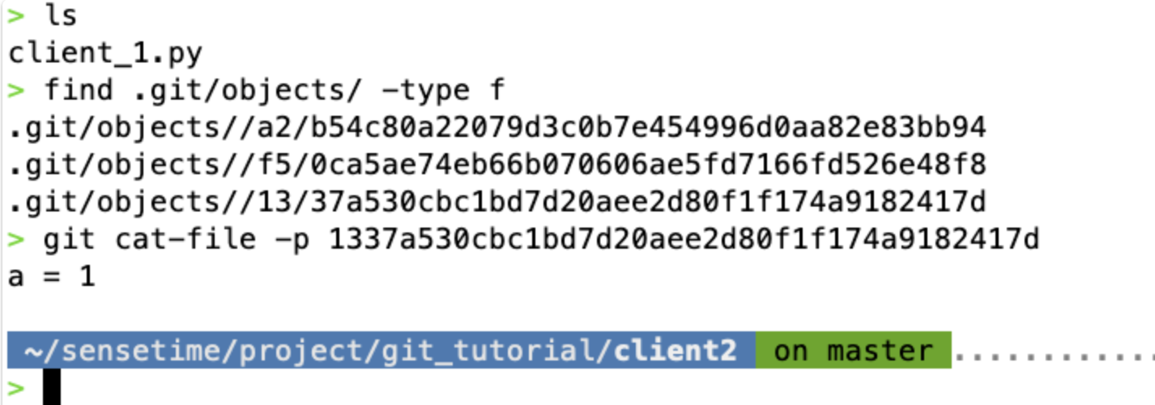
git clone
3. User2 操作
> cd client2
> git init .
> git remote add origin ../git_server.git
> git fetch --all
> git checkout --track origin/master

Slide 14
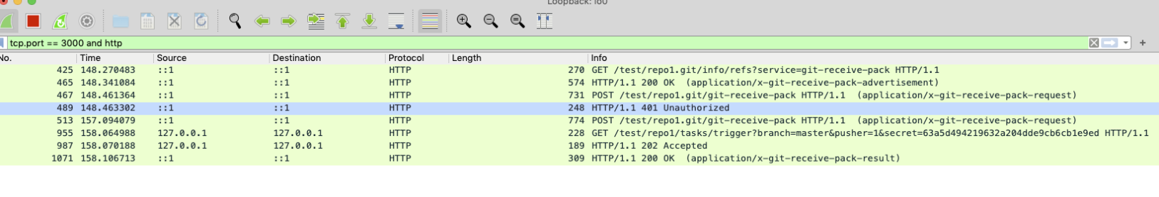
git clone
4. 下载过程
https://git-scm.com/book/en/v2/Git-Internals-Transfer-Protocols

Slide 15
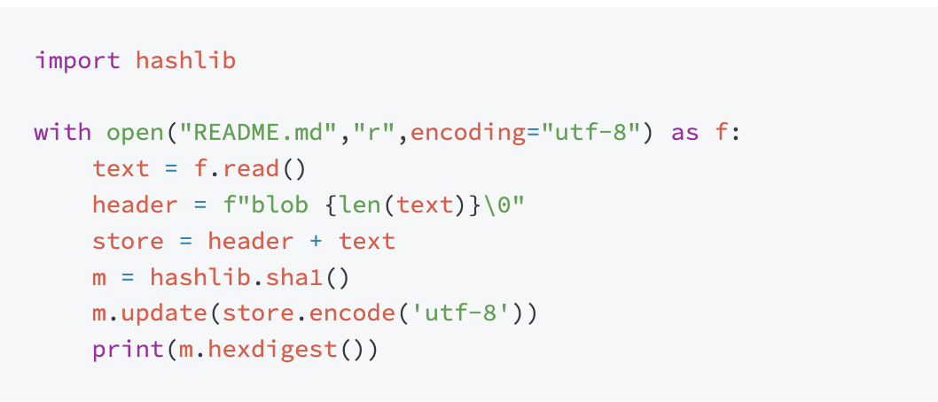
git add
1. hash-1计算

Slide 16
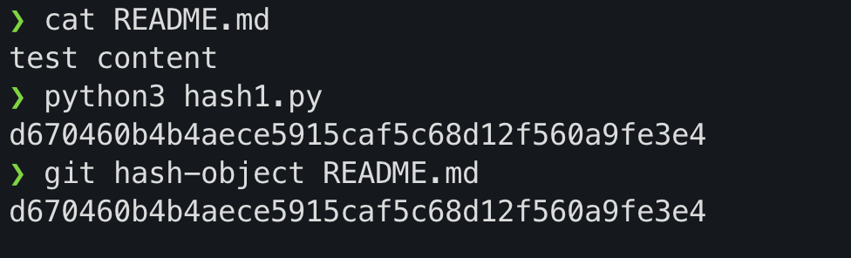
git add
1. hash-1计算

Slide 17
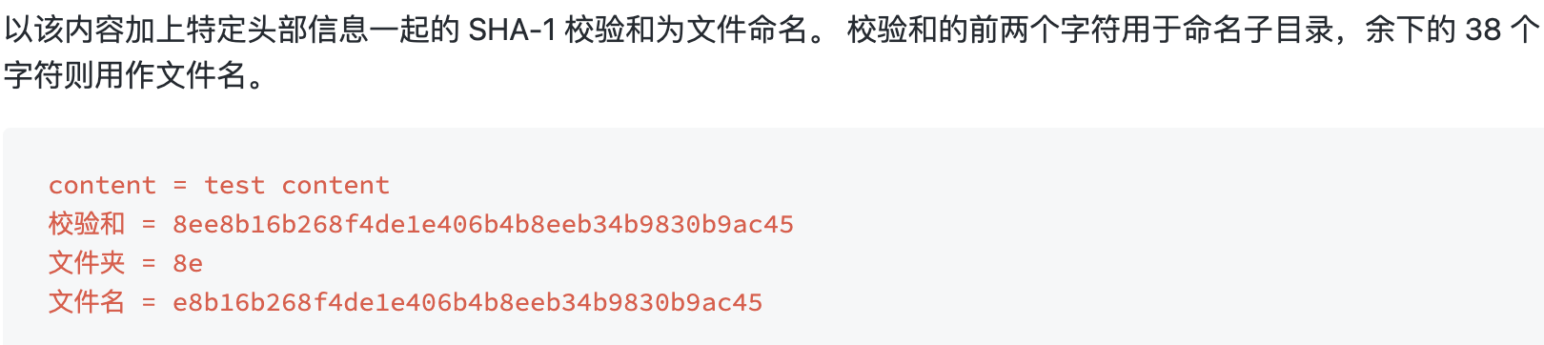
git add
2. 文件存储
❯ find .git/objects -type f .git/objects/8e/e8b16b268f4de1e406b4b8eeb34b9830b9ac45

Slide 18
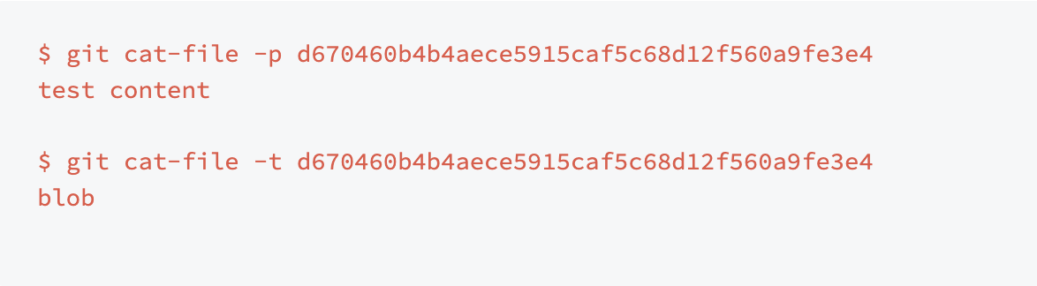
git add
3. blob 文件内容和文件类型

Slide 19
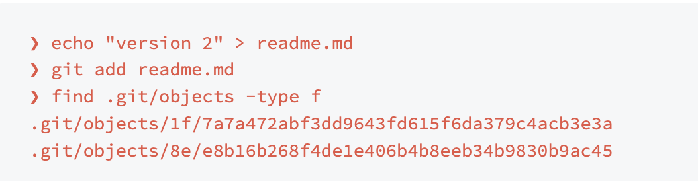
git add
4. 文件版本管理

Slide 20
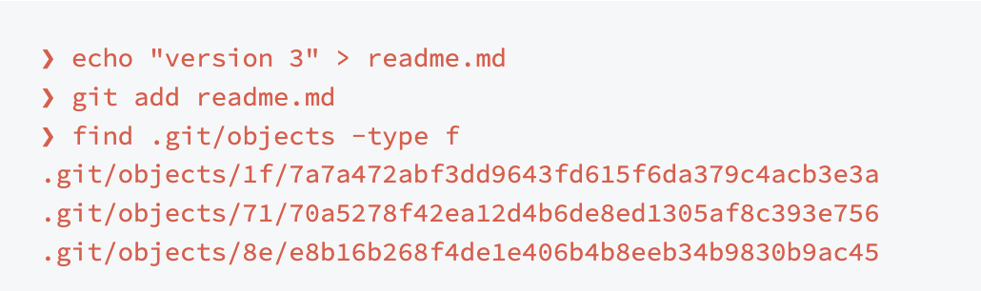
git add
4. 文件版本管理

Slide 21
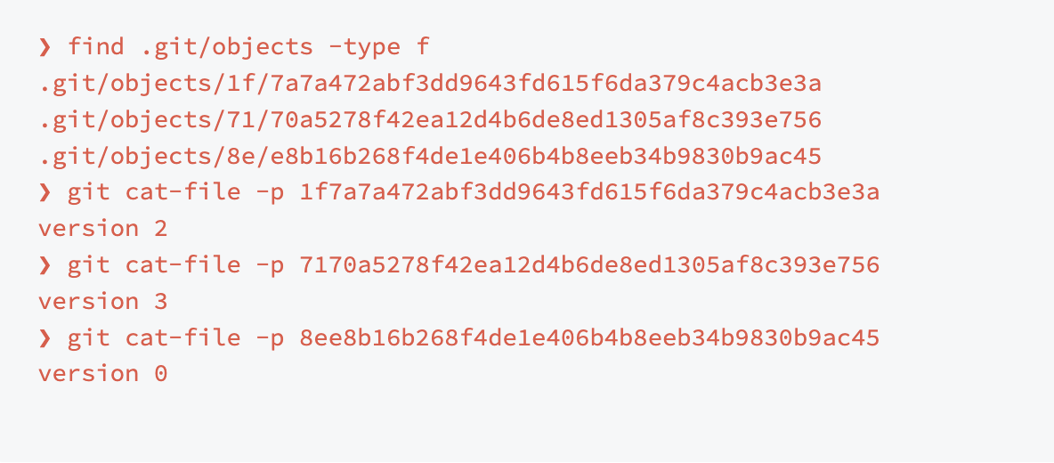
git add
4. 文件版本管理

Slide 22
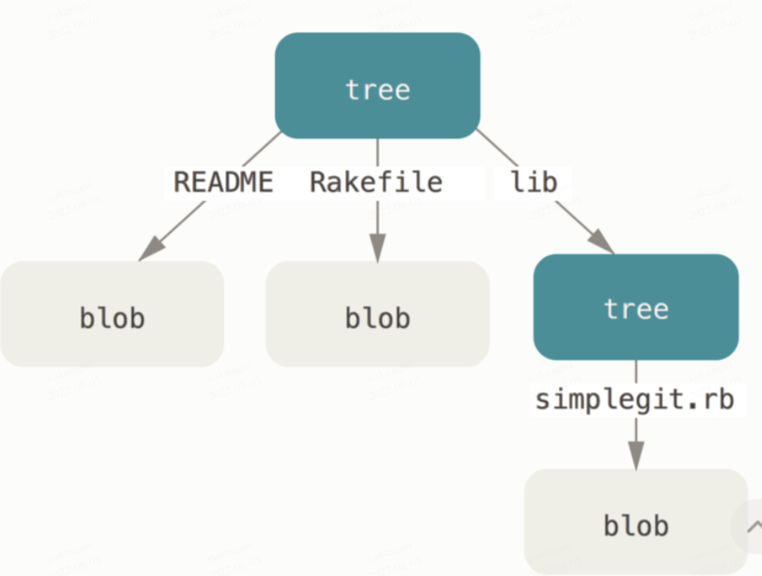
git commit
1. 树对象
解决文件名保存的问题, blob 只保存文件内容
包含了一条或多条树对象记录（tree entry），每条记录含有一个指向数据对象或者子树对象的 SHA-1 指针，以及相应的模式、类型、文件名信息

Slide 23
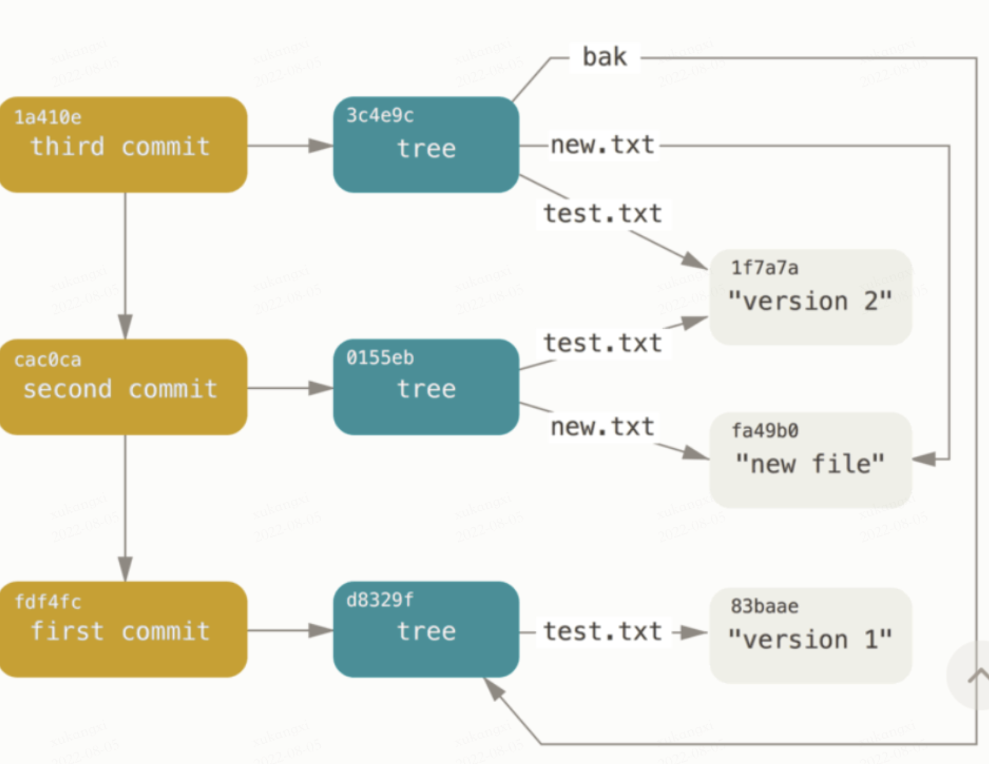
git commit
2. commit对象
当前工作快照
包含文件SHA-1 哈希值，谁保存了这些快照，什么时刻保存的，以及为什么保存这些快照。

Slide 24
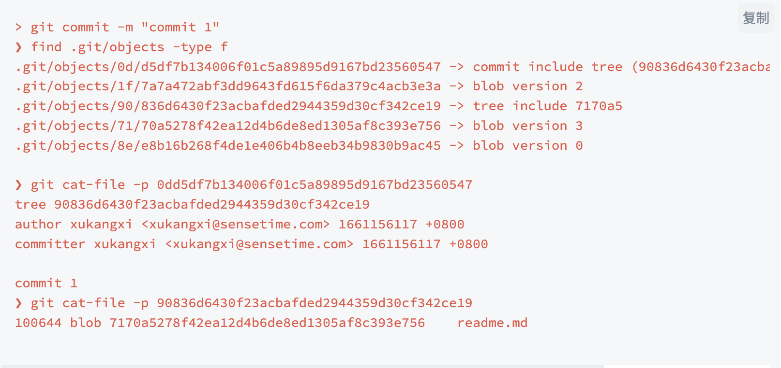
git commit
3. commit/tree详情
当前工作快照
包含文件SHA-1 哈希值，谁保存了这些快照，什么时刻保存的，以及为什么保存这些快照。

Slide 25
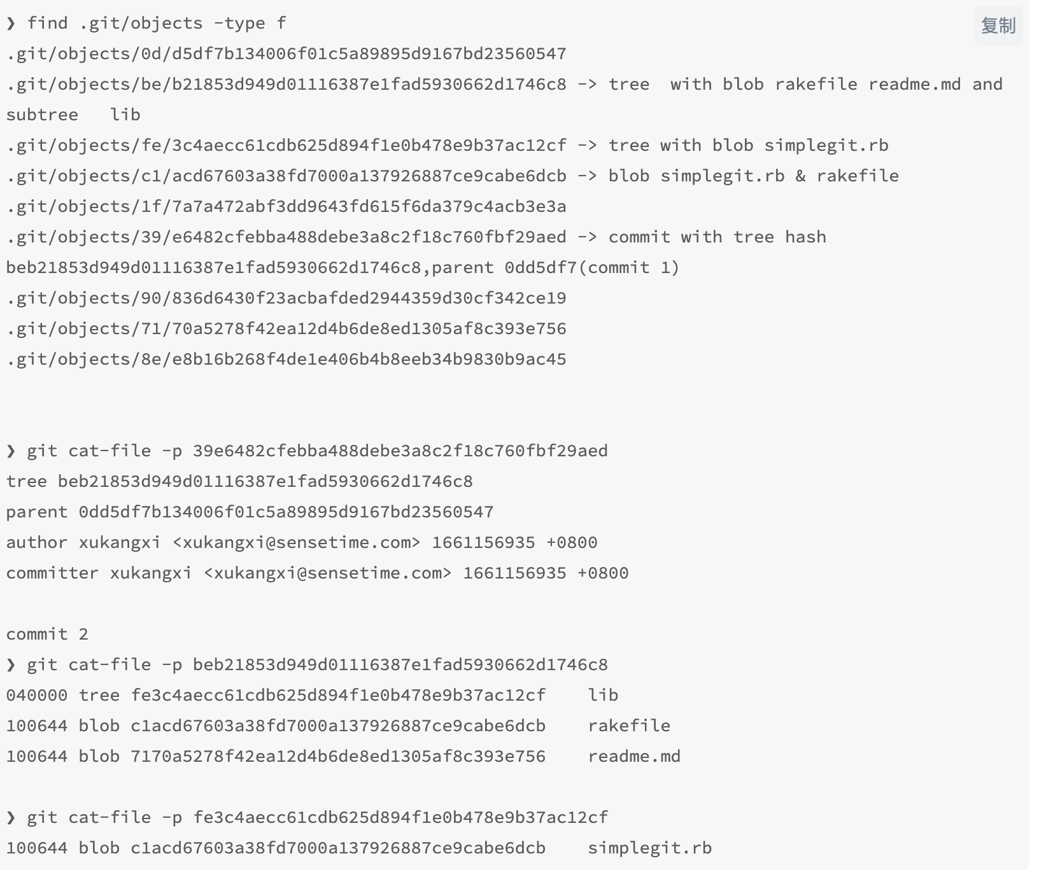
git commit
4. 第二次提交
> echo "commit 2" > lib/simplegit.rb
> echo "commit 2" > rakefile
> git commit -m "commit 2"

Slide 26
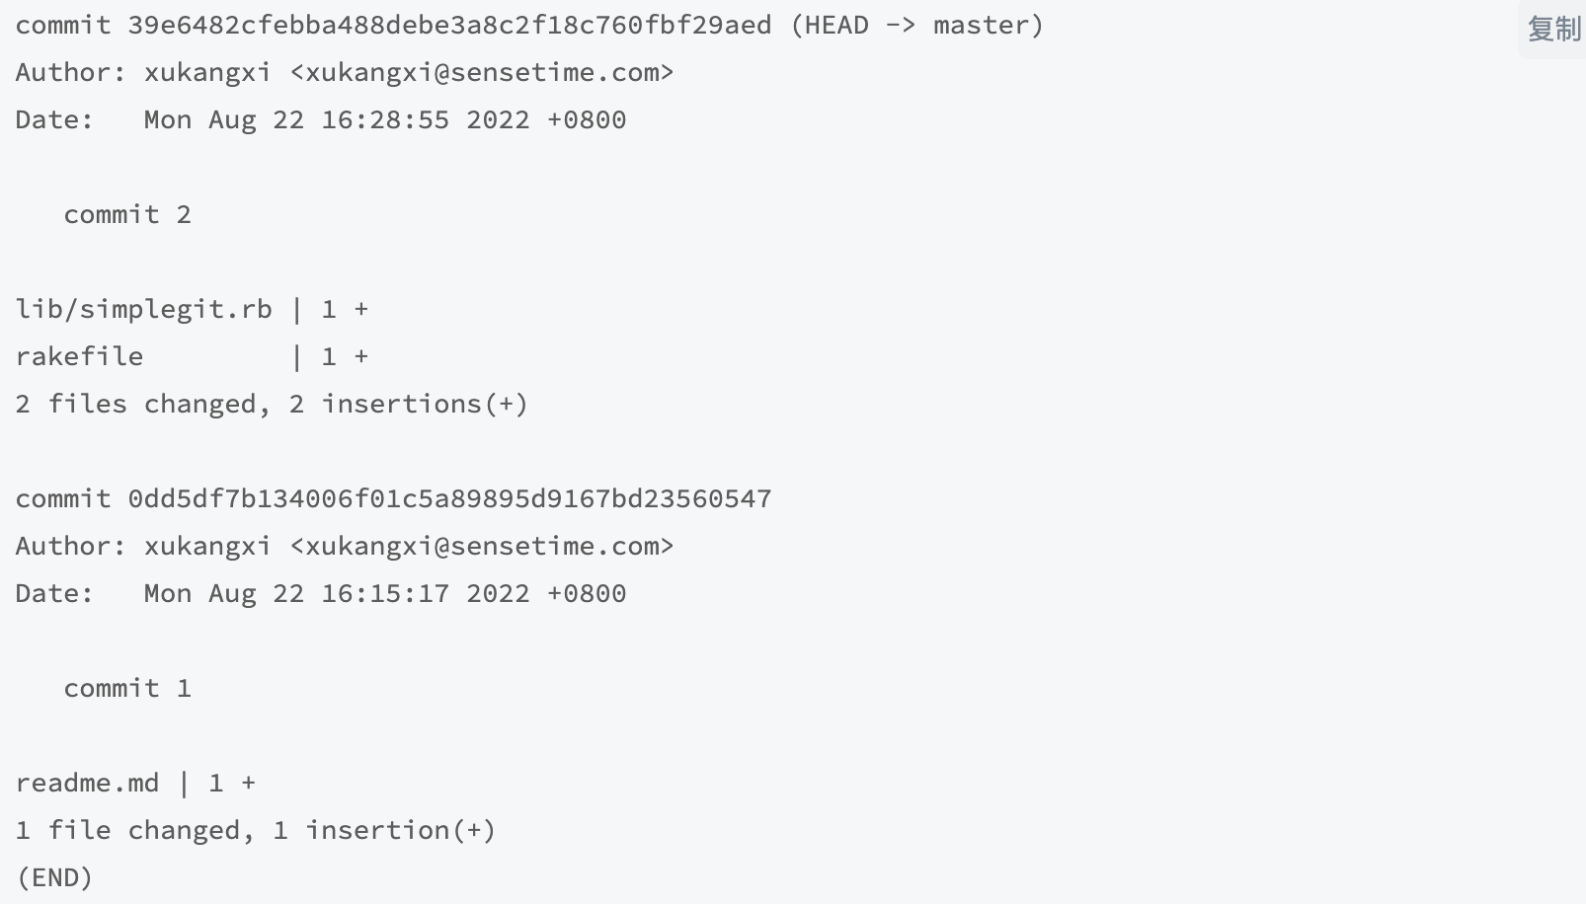
git commit
5. git log 查看提交

Slide 27
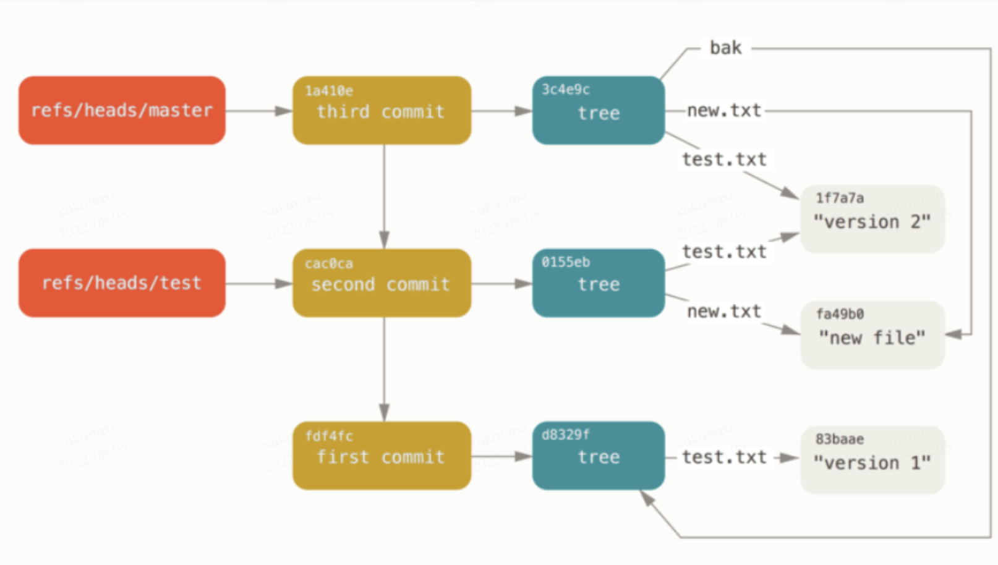
git branch
1. refs 对象
解决commit太多，hash1 值难以记住
一个文件来保存 SHA-1 值，而该文件有一个简单的名字， 然后用这个名字指针来替代原始的 SHA-1 值的话会更加简单。

Slide 28
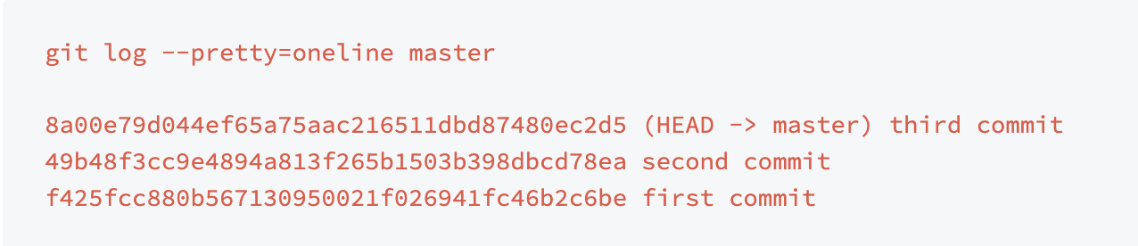
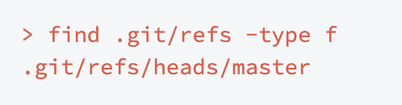
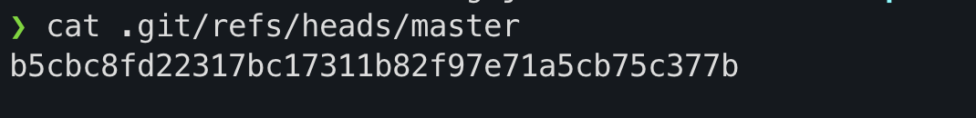
git branch
2. master分支

Slide 29
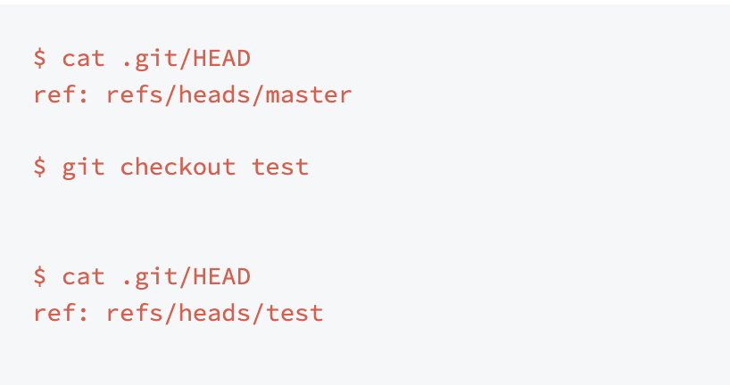
git branch
2. 当前分支- HEAD
HEAD 文件通常是一个符号引用（symbolic reference），指向目前所在的分支。 所谓符号引用，表示它是一个指向其他引用的指针。

Slide 30
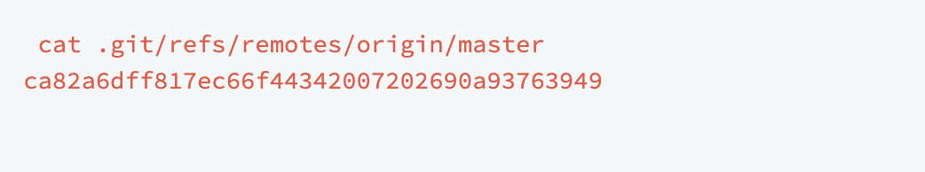
git branch
3. 远程分支

Slide 31
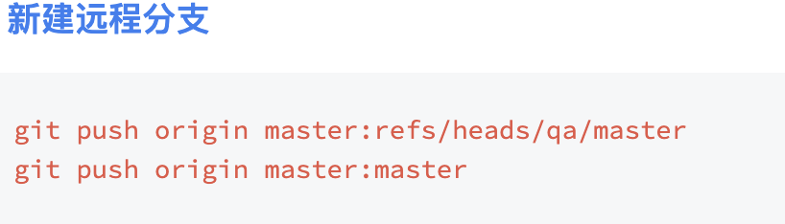
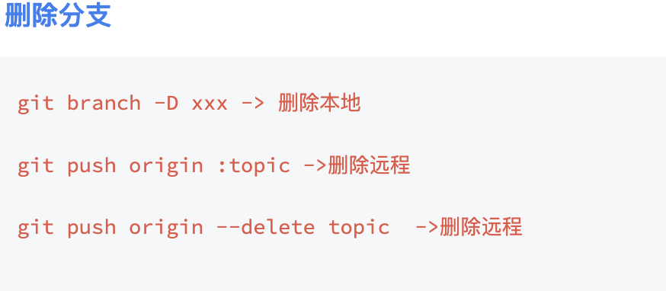
git branch
4. 分支操作

Slide 32
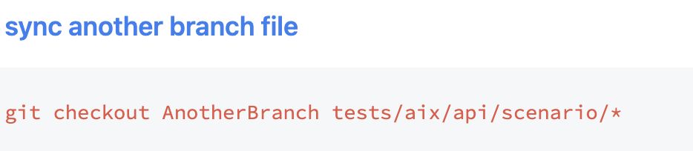
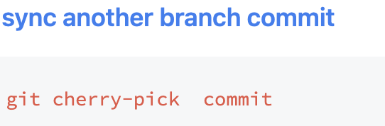
git branch
5. 分支其他操作

Slide 33
git push
1. git push
Git push will copy all commits from current branch that are missing in destination branch (a38de, 893cf, 756ae)
move the pointers both in destination branch and remote tracking branch to the same commit in local branch.

Slide 34
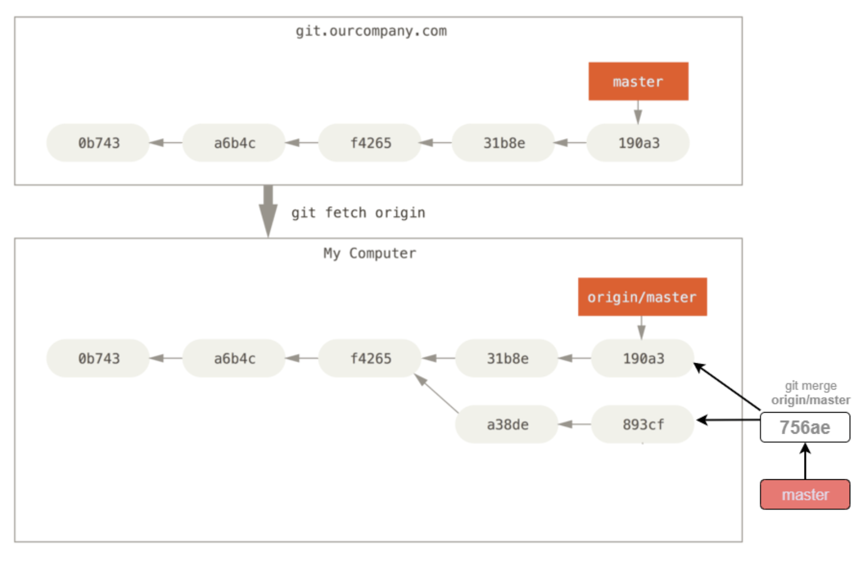
git push
2. before push

Slide 35
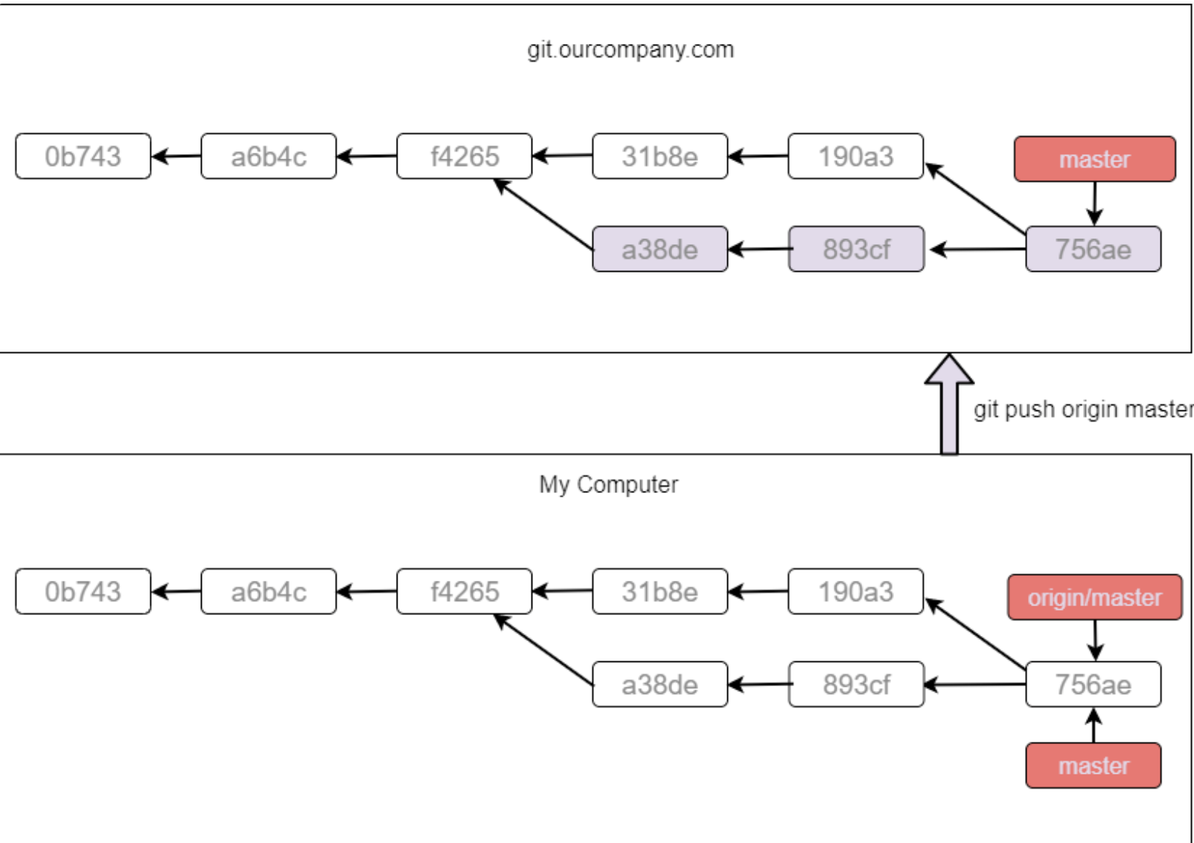
git push
2. after push

Slide 36
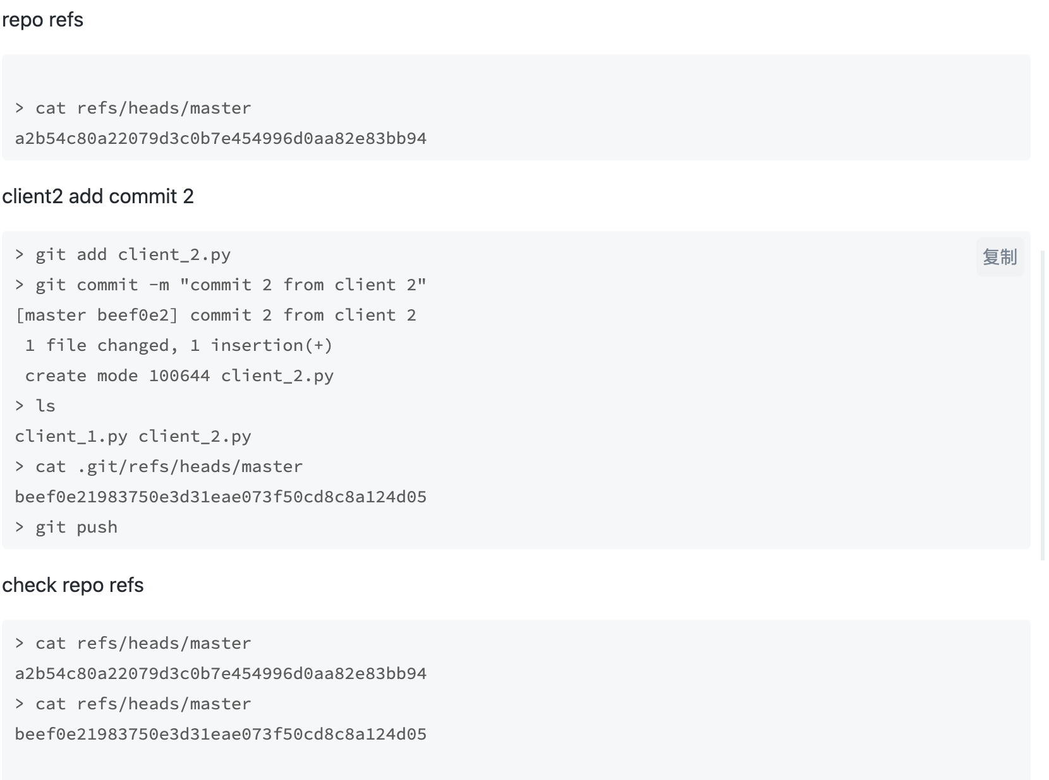
git push
3. push 操作

Slide 37
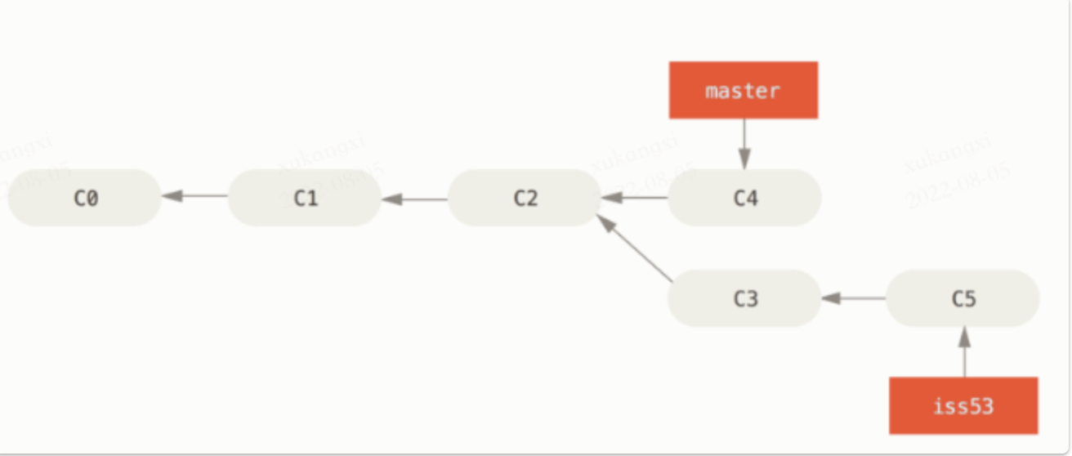
git merge
1. before merge

Slide 38
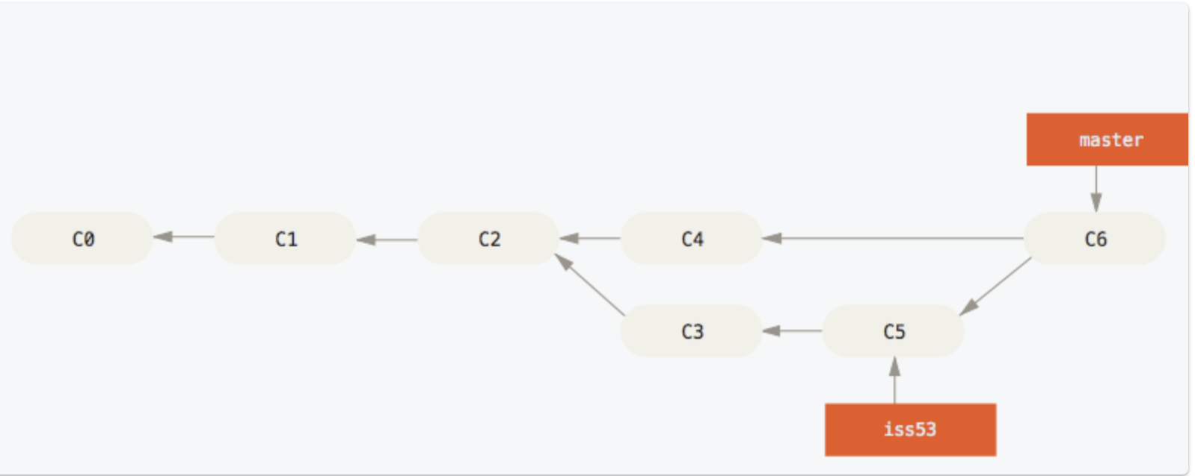
git merge
2. after merge

Slide 39
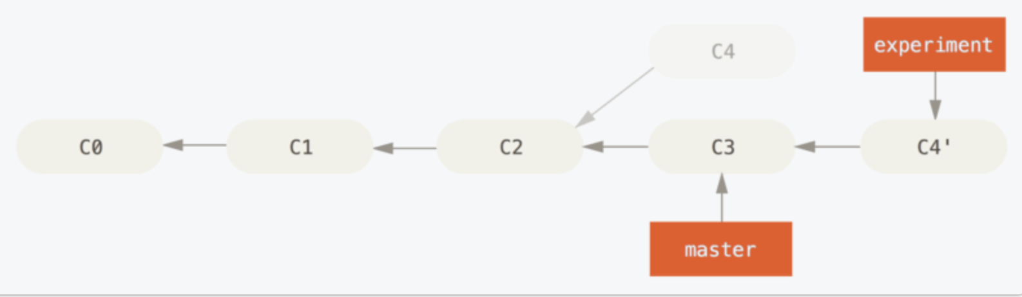
git rebase
2. before rebase

Slide 40
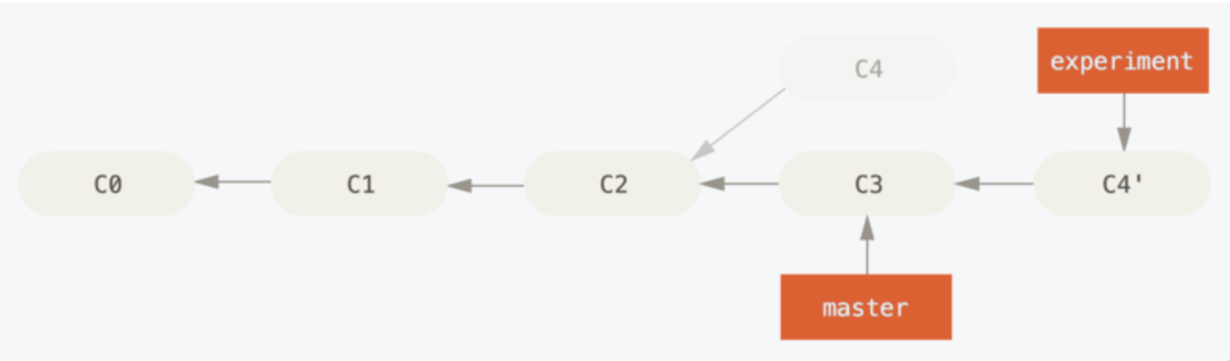
git rebase
2. after rebase

Slide 41
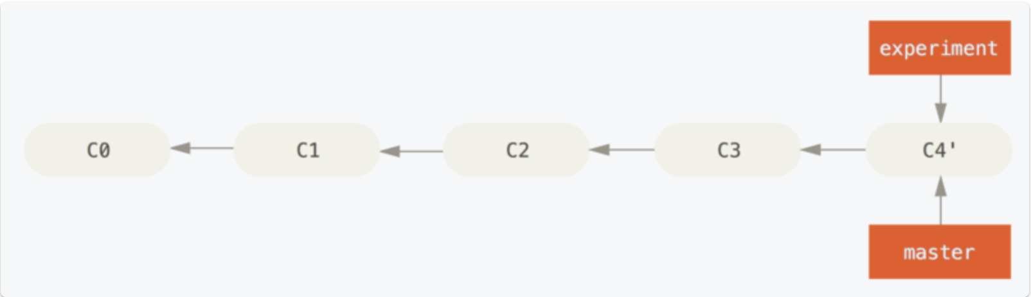
git rebase
3. after merge

Slide 42
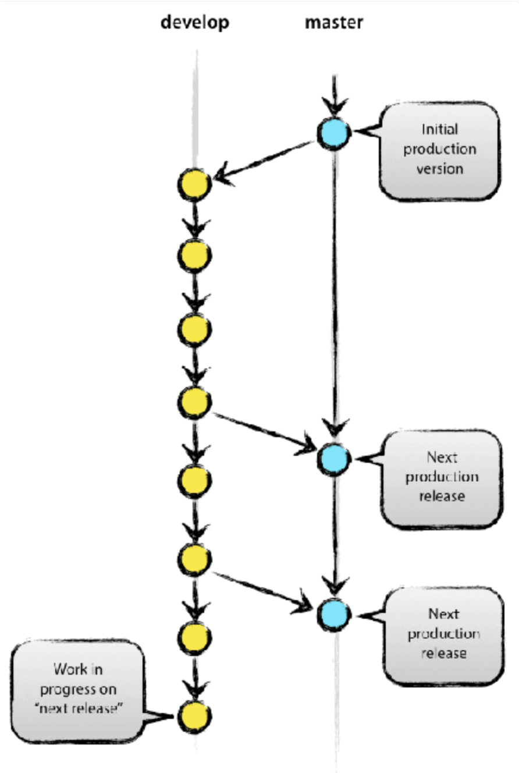
git workflow
1. git flow
主分支master
开发分支develop
功能分支（feature branch）
补丁分支（hotfix branch）
预发分支（release branch）

Slide 43
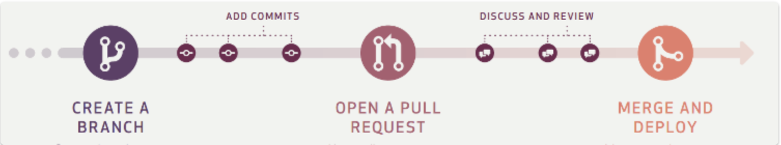
git workflow
2. github flow
第一步：根据需求，从master拉出新分支，不区分功能分支或补丁分支。
第二步：新分支开发完成后，或者需要讨论的时候，就向master发起一个pull request（简称PR）。
第三步：Pull Request既是一个通知，让别人注意到你的请求，又是一种对话机制，大家一起评审和讨论你的代码。对话过程中，你还可以不断提交代码。
第四步：你的Pull Request被接受，合并进master，重新部署后，原来你拉出来的那个分支就被删除。（先部署再合并也可。）

Slide 44
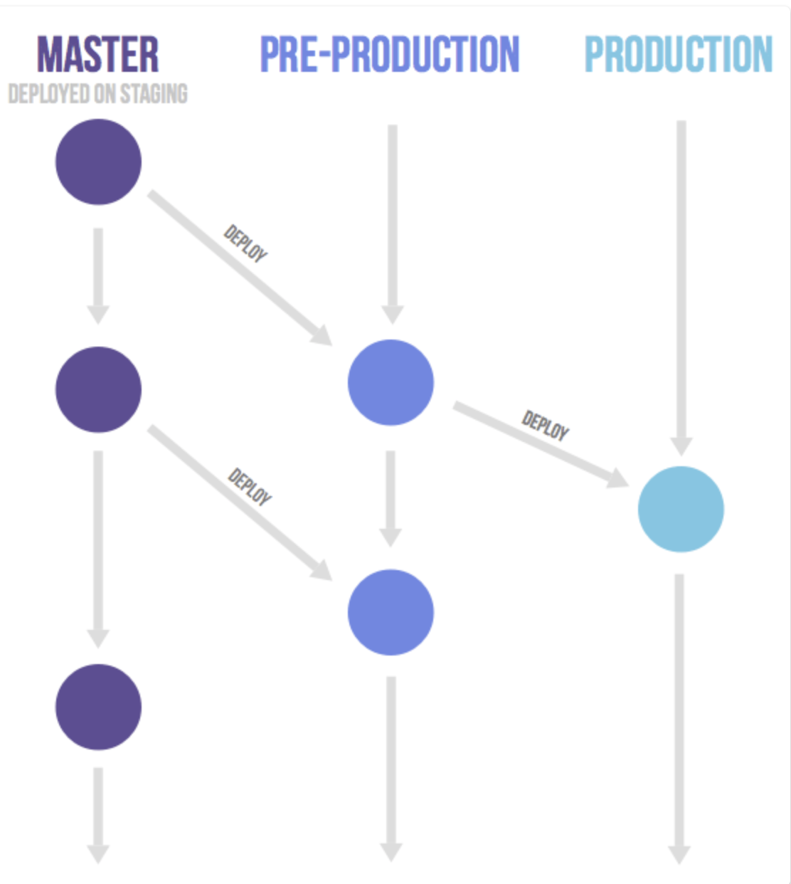
git workflow
3. gitlab flow – 持续发布
生产环境出现了bug
新建一个功能分支
合并到master，确认没有问题，
cherry-pick到pre-production，
这一步也没有问题，才进入production。

Slide 45
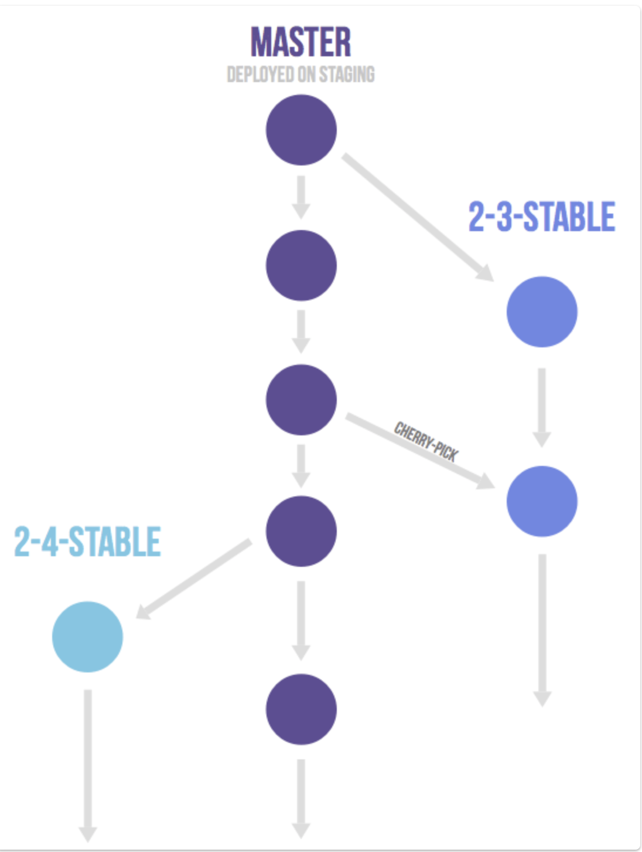
git workflow
3. gitlab flow –版本发布
每一个稳定版本，都要从master分支拉出一个分支，比如2-3-stable、2-4-stable等等。

Slide 46
git submodule
1. 使用场景
项目需要包含并使用另一个项目。 也许是第三方库，或者你独立开发的，用于多个父项目的库。
一般较大项目

Slide 47
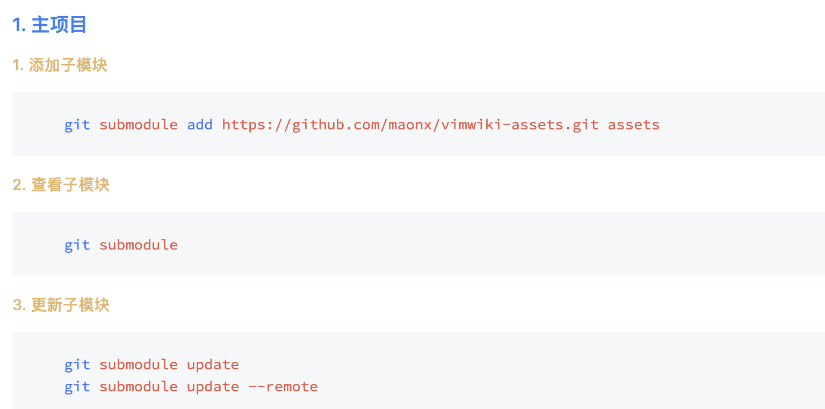
git submodule
2. 操作

Slide 48
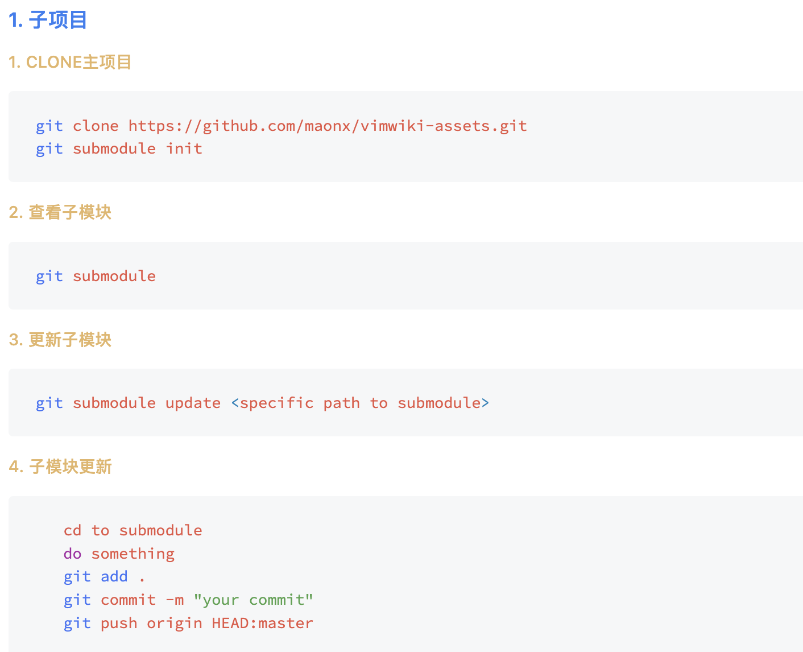
git submodule
2. 操作

